Slide 1



Centro de Divulgação da Astronomia
Observatório Dietrich Schiel
Eclipses
André Luiz da Silva
Observatório Dietrich Schiel
/CDCC/USP
Imagem de fundo: céu de São Carlos na data de fundação do observatório Dietrich Schiel (10/04/86, 20:00 TL) crédito: Stellarium

Slide 2
Eclipses do Sol

Slide 3
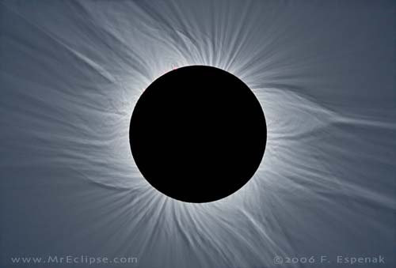
eclipse solar total
Crédito da imagem: www.mreclipse.com
Notes:
Crédito da imagem:
www.mreclipse.com

Slide 4
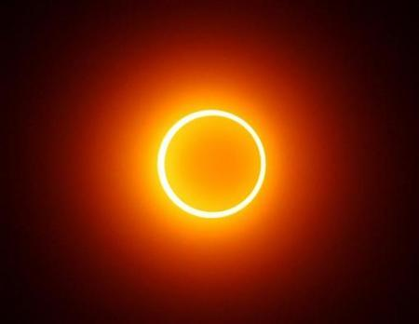
eclipse solar anular
Crédito da imagem: www.mreclipse.com
Notes:
Crédito da imagem:
www.mreclipse.com

Slide 5
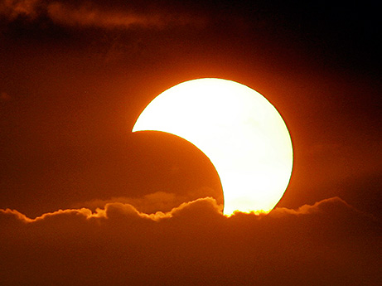
eclipse solar parcial
Crédito da imagem: www.mreclipse.com
Notes:
Crédito da imagem:
www.mreclipse.com

Slide 6
Resumindo... Eclipses do Sol
Total
Parcial
Anular
Crédito da imagem: André Luiz da Silva/CDA/CDCC
Notes:
Crédito das figuras: André Luiz da Silva/CDA/CDCC

Slide 7
Eclipses da Lua

Slide 8
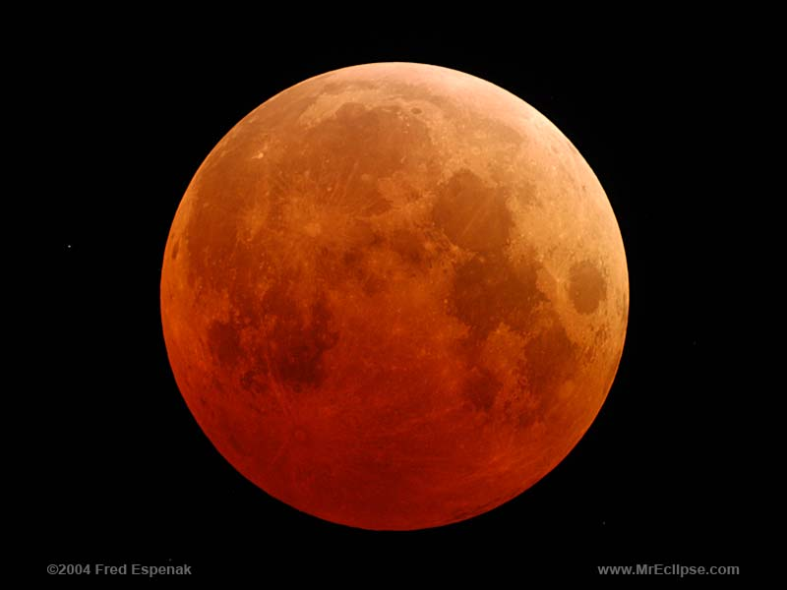
eclipse lunar total
Crédito da imagem: www.mreclipse.com

Slide 9
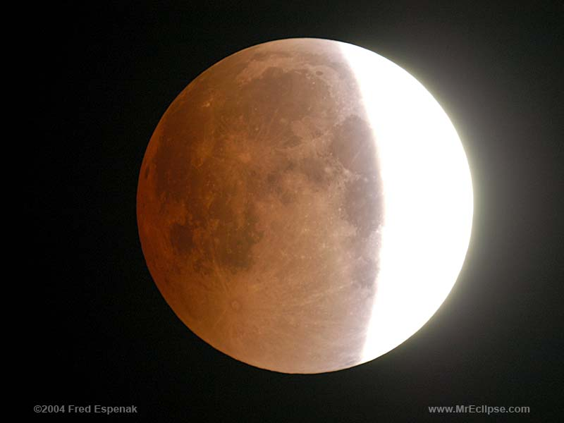
Eclipse lunar parcial umbral
Crédito da imagem: www.mreclipse.com

Slide 10
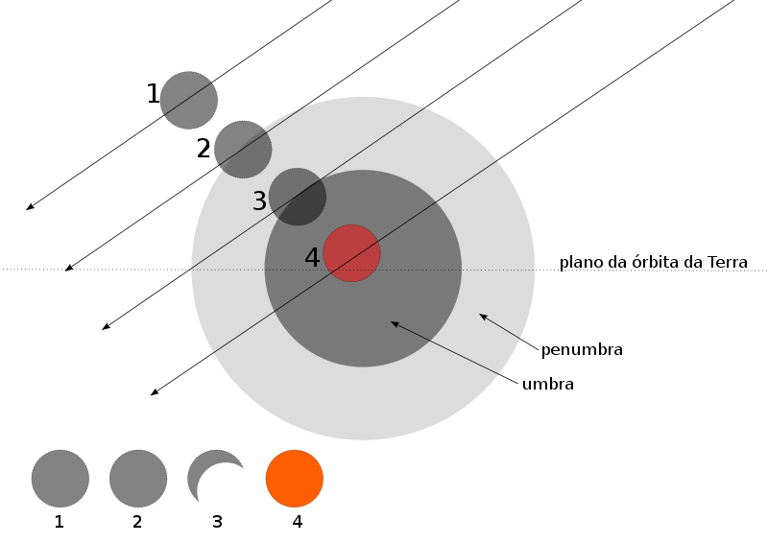
Tipos de eclipses lunares
Penumbral
Parcial umbral
Total
Crédito da imagem: http://pt.wikipedia.org

Slide 11
O mecanismo dos eclipses

Slide 12
Umbra
Figura fora de escala
Penumbra
Crédito da imagem: André Luiz da Silva/CDA/CDCC

Slide 13
Figura fora de escala
Crédito da imagem: André Luiz da Silva/CDA/CDCC

Slide 14
Figura fora de escala
Crédito da imagem: André Luiz da Silva/CDA/CDCC

Slide 15
Figura fora de escala
Crédito da imagem: André Luiz da Silva/CDA/CDCC

Slide 16
Eclipse do Sol
Eclipse da Lua
Figura fora de escala
Crédito da imagem: André Luiz da Silva/CDA/CDCC

Slide 17

Mecanismo dos eclipses
Crédito: Planetário de Milão

Slide 18
A cada ano: máx de 7 eclipses
  2 lunares e 5 solares ou
  3 lunares e 4 solares
Mín de 2 eclipses (solares)

Slide 19
Os próximos eclipses visíveis no Brasil

Slide 20


Próximos eclipses totais do Sol (visíveis do Brasil):
  12 de agosto de 2045
  11 de maio de 2059
Próximo eclipse lunar total visível no Brasil:
  27 de setembro de 2015
Crédito da imagem: Nenê: http://www.fotorkut.com.br/ minions: http://gifsec.com/funny

Slide 21
Próximos Eclipses pelo mundo

Slide 22
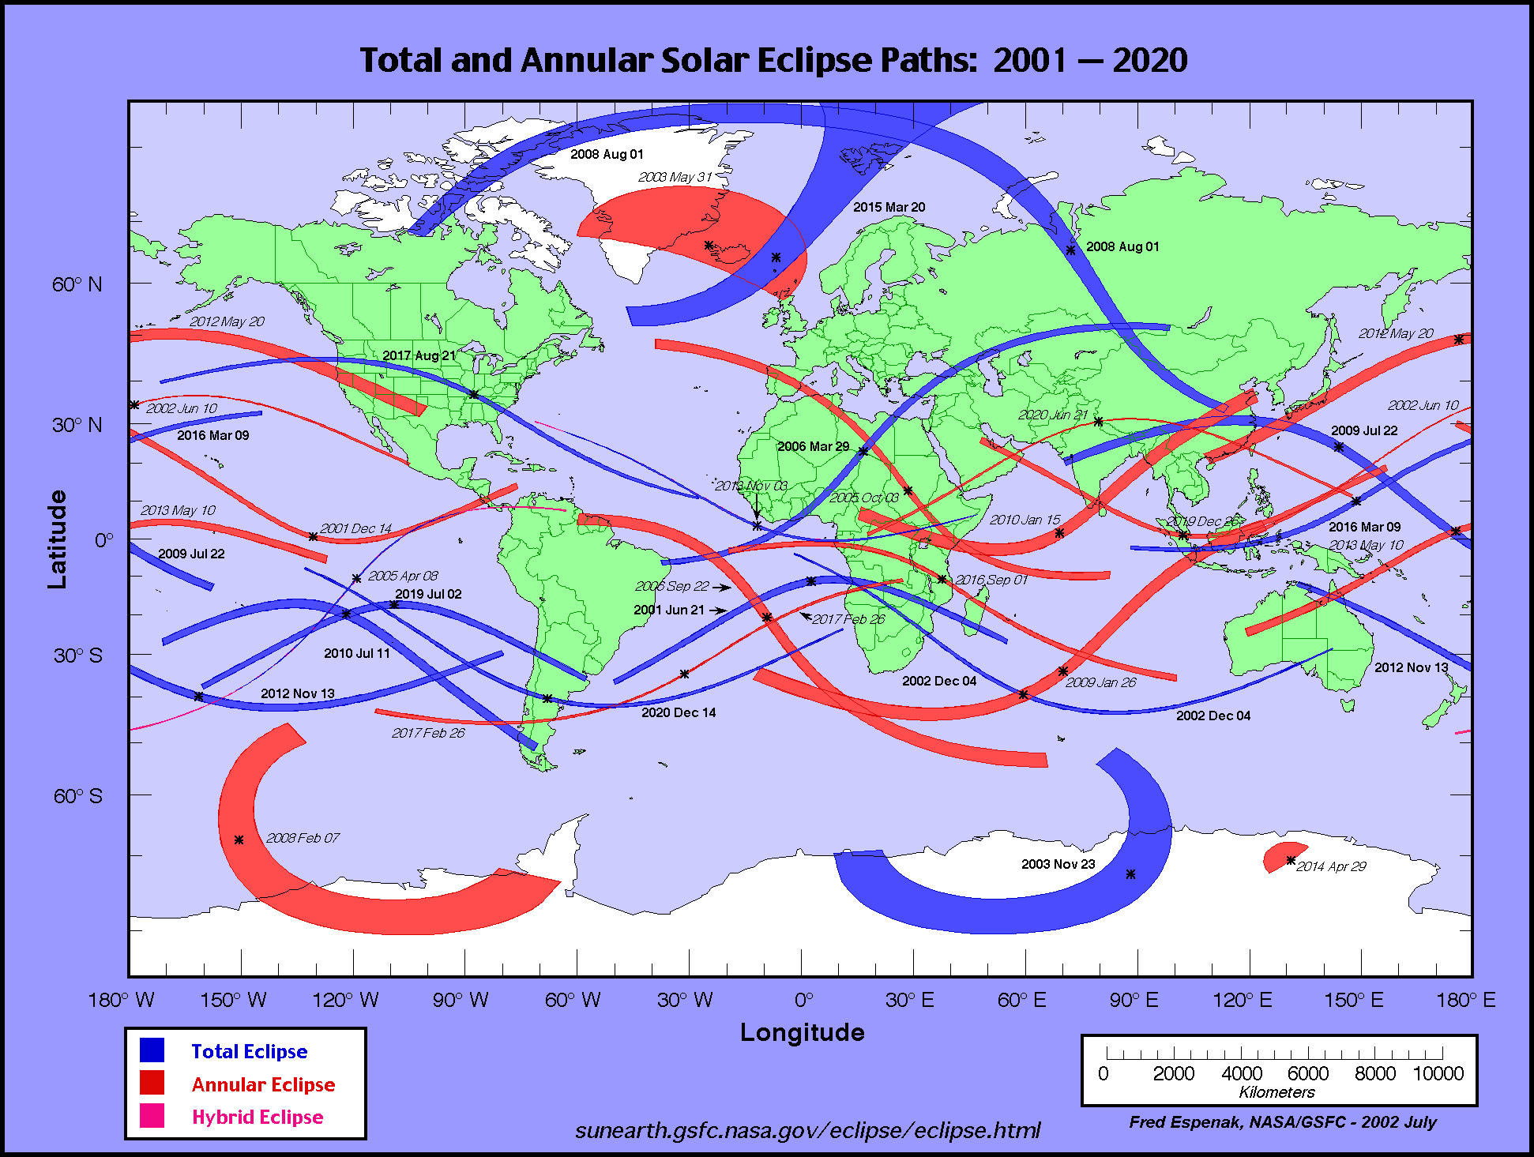
Notes:
Crédito da imagem, NASA, disponível em http://eclipse.gsfc.nasa.gov

Slide 23
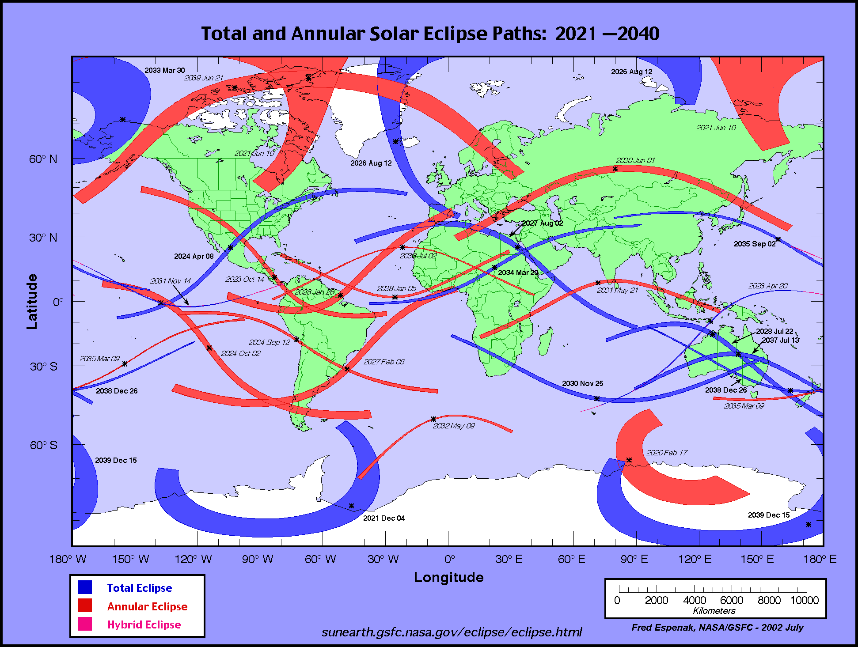
Notes:
Crédito da imagem, NASA, disponível em http://eclipse.gsfc.nasa.gov

Slide 24
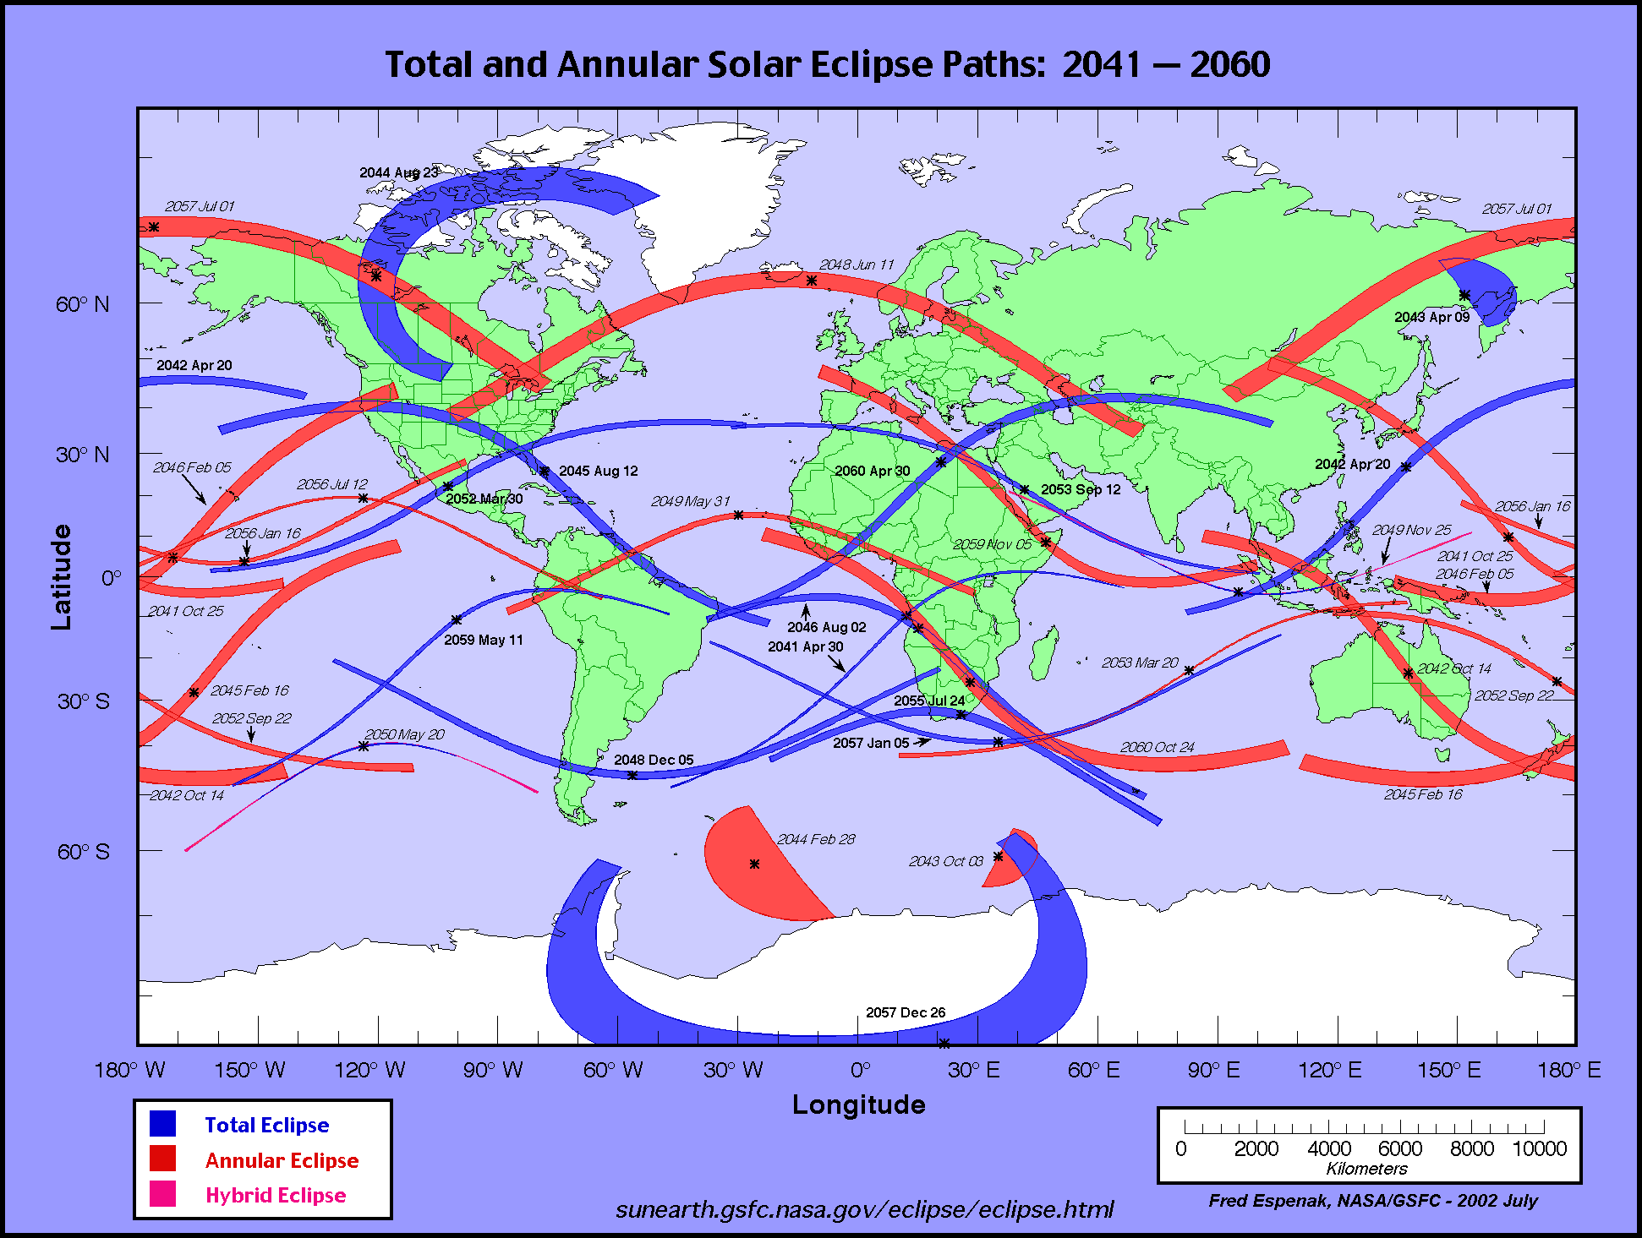
Notes:
Crédito da imagem, NASA, disponível em http://eclipse.gsfc.nasa.gov

Slide 25
Data e visibilidade dos próximos eclipses

